Slide 1
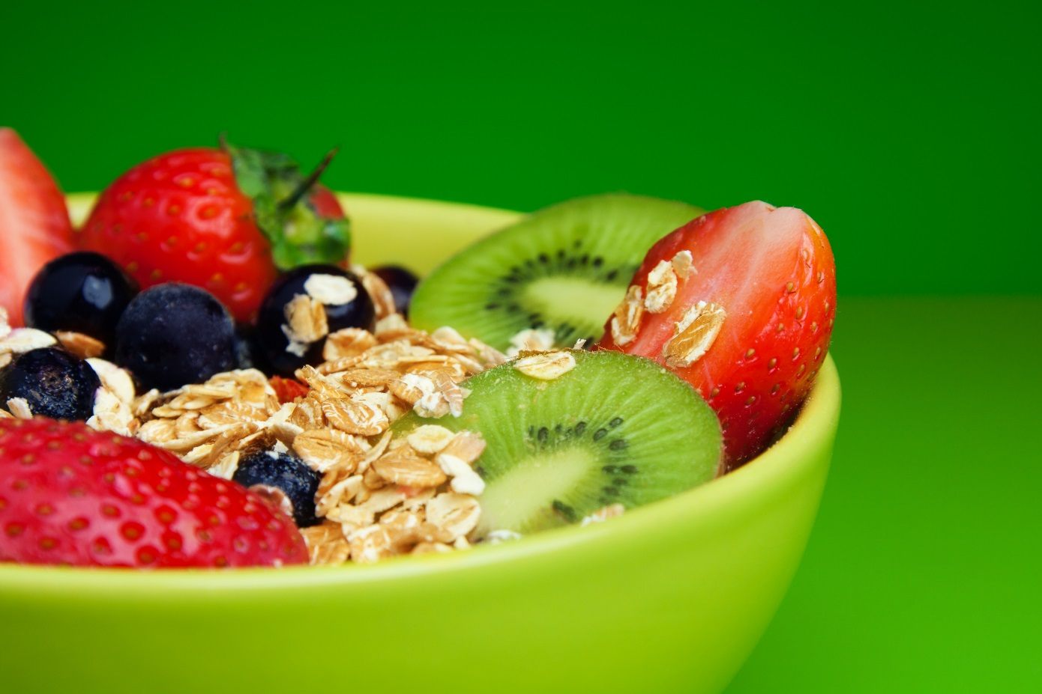
Правильное питание – залог здоровья! но не все это воспринимают серьезно. О «хлебе насущном» человек думает в течение всей своей жизни, каким бы трудом он не занимался. За последние 100 -150 лет наш рацион изменился до неузнаваемости. Мы пьем порошковое молоко, завариваем кипятком сухое картофельное пюре, мажем на хлеб искусственное масло, утоляем голод хот-догами, чипсами и шоколадными батончиками. Пьём лимонады с красителями и ароматизаторами. Вышеуказанные продукты вытеснили со стола здоровую еду.

Slide 2
С самого раннего детства у человека формируются вкусовые пристрастия. Именно с детства важно сформировать у человека правильное представление о здоровом питании. Так же можно сказать, что правильное питание – это залог хорошего самочувствия, работоспособности, активной деятельности, отличного настроения, важнейшее и непременное условие нашего здоровья и долголетия.
В наш стремительный век мы все спешим куда- то: кто на работу, кто в школу, кто в детский сад. Часто на ходу жуем, порой не задумываемся о том, какие последствия ожидают нас и наш желудок.

Slide 3
Энергия человека расходуется на поддержание температуры тела, выполнение всех физиологических функций и биохимических процессов, совершение мышцами механической работы, а также на переваривание и усвоение пищи.
Здоровая пища — это равномерное и полноценное поступление в организм человека питательных веществ, обогащенных витаминными и минеральными комплексами. Т.е. в здоровую пищу должны входить все незаменимые аминокислоты, белки, углеводы и жиры. Нельзя исключать из своего рациона тот или иной продукт без замены его аналогичным источником питательных веществ. Для этой цели и служит здоровая пища. В ней не должно быть сложных компонентов, химических ароматизаторов и усилителей вкуса. Все они блокируют выработку пищеварительных ферментов. Соответственно, пища в организме не усваивается в предписанном ей природой порядке.

Slide 5
Основы здорового питания:
Фрукты и овощи являются основой здорового питания. Они содержат мало калорий и богаты питательными веществами, они просто упакованы витаминами, минералами, антиоксидантами и клетчаткой.
Старайтесь есть фрукты и овощи каждый день. Ярко и интенсивно окрашенные фрукты и овощи содержат более высокие концентрации витаминов, минералов и антиоксидантов.
Попробуйте использовать в процессе приготовления пищи только натуральные компоненты. Откажитесь от готовых полуфабрикатов. В котлетах и колбасе заводского приготовления содержится большое количество крахмала и соевого бека. Эти компоненты не являются основными для здорового питания. Здоровая пища — это еда, которая приготовлена из простых продуктов.
Так же необходимо отказаться от майонеза или готовить его дома. Необходимо ежедневно включать в рацион свежие овощи и фрукты, мясо, молоко, крупы, подсолнечное и сливочное масло.
Для того чтобы организация здорового питания у вас прошла успешно, необходима сила воли. Но не менее важно понимание — для чего вы это делаете. Следует знать, что успеваемость детей в школе и общественные успехи во многом зависят от правильности организации питания, если вы заинтересованы в материальном и карьерном росте, то и в этом случае начинать следует с питания. Только энергичный и здоровый человек в состоянии выполнять поставленные перед ним производственные задачи.

